Slide 1
CONVENIO DE BASILEA SOBRE EL CONTROL DE LOS MOVIMIENTOS TRANSFRONTERIZOS DE LOS DESECHOS PELIGROSOS Y SU ELIMINACIÓN
Santiago Descalzi, Victoria Echeverry - GIRSU 2024

Slide 2
Responsabilidades del Estado
Manejo de los desechos compatible con la protección de la salud humana y el medio ambiente
Velar por que el generador cumpla sus funciones con respecto a la eliminación de los desechos.
Derecho de prohibir la entrada o eliminación de desechos peligrosos y otros ajenos a su territorio.
Movimientos transfronterizos a efectuarse cuando no sean peligrosos para la salud humana y medio ambiente.
Desarrollar y aplicar tecnologías ambientalmente racionales que generen escasos desechos.

Slide 3
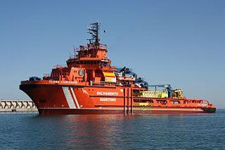
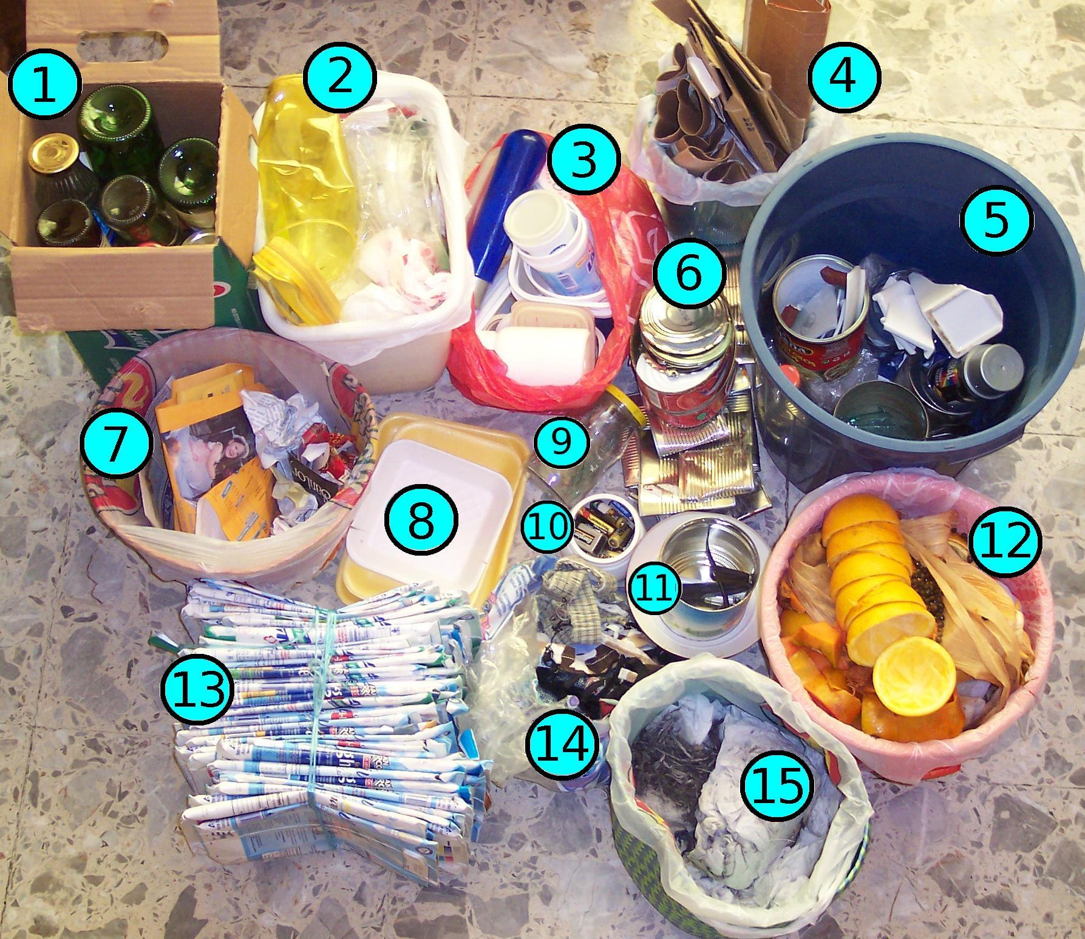
Alcance del Convenio
Desecho peligroso:
Enumerado en el Anexo I y/o considerado peligroso por la legislación interna del Estado involucrado.
“Otros desechos”:
Enumerado en el Anexo II y que sea objeto de movimientos transfronterizos.
Desechos radioactivos y de buques fuera del alcance

Slide 4
Definiciones Nacionales
Enviar a la Secretarìa de Convenio información de los desechos considerados como peligrosos según la legislación nacional, dentro de los seis meses posterior a ser parte del Convenio.
La Secretaría comunicará lo anterior a todas las partes, y las mismas deben poner a disposición esta información para sus exportadores.

Slide 5
Obligaciones Generales
Las partes que prohiban la importación de desechos deben comunicarlo a las otras partes.
Los consentimientos para importaciones deben ser por escrito
Prohibida la exportación a partes que hayan prohibido la importación.

Slide 6
Medidas de las Partes
Reducir al mínimo la generación de desechos
Instalaciones adecuadas para la eliminación
Manejo seguro de los desechos, mediante personas autorizadas
Reducir el movimiento transfronterizo al mínimo compatible
Considerar al tráfico ilícito como delictivo
Reducir el movimiento transfronterizo al mínimo compatible
No permitir exportar/ importar a los estados que no sean parte del Convenio
Adecuado etiquetado y embalaje de desechos transfronterizos

Slide 7
Movimiento transfronterizo
CADA PARTE DESIGNARÁ AUTORIDADES COMPETENTES Y UN PUNTO DE CONTACTO
Cuando el Estado de exportación no tiene capacidad técnica de eliminación de un desecho
Desechos que actúen como materia prima para el estado de importación
Otros criterios decididos conformes a los objetivos del convenio

Slide 9
Obligación de Re-importar
Tráfico ilícito
Cuando no se pueda efectuar en condiciones un movimiento transfronterizo, los desechos serán devueltos al exportador.
Será considerado los movimientos que no cuenten con:
Notificación
Consentimiento
Eliminación adecuada
Se deberá:
Devolver al exportador
Las partes cooperarán para eliminar de un modo adecuado

Slide 10
Cooperación internacional, acuerdos y responsabilidades
Proporcionar información cuando se solicite
Cooperar en la vigilancia de los efectos del manejo de desechos peligrosos
Cooperar en desarrollo y transferencia de tecnologías
Elaboración de directrices técnicas
Posibilidad de acuerdos puntuales, sin perjuicio de las condiciones del Convenio
Cooperar en elaboración de protocolo de responsabilidades e indemnizaciones de movimientos transfronterizos

Slide 11
Transmisión de información
Informar en caso de accidente
Informar cambios normativos, estructurales, decisiones sobre la gestión de movimientos
Trazabilidad de movimientos transfronterizos:
Cantidad
Categoría
Eliminación
Informe anual ante la Conferencia de las partes
Autoridades Competentes y Punto de contacto
Accidentes ocurridos
Estadísticas calificadas sobre efectos a la salud humana
Acuerdos bilaterales

Slide 12
Aspectos financieros y conferencia de partes
Establecer centros regionales de tecnología
Propone establecer fondo de emergencia
Efectuar conferencias de partes con determinada frecuencia
Reglamento interno financiero se adoptará por consenso
Participación de organismos externos si son autorizados
Evaluación de eficacia del Convenio (cada 6 años)
Apoyo de una Secretaría

Slide 13
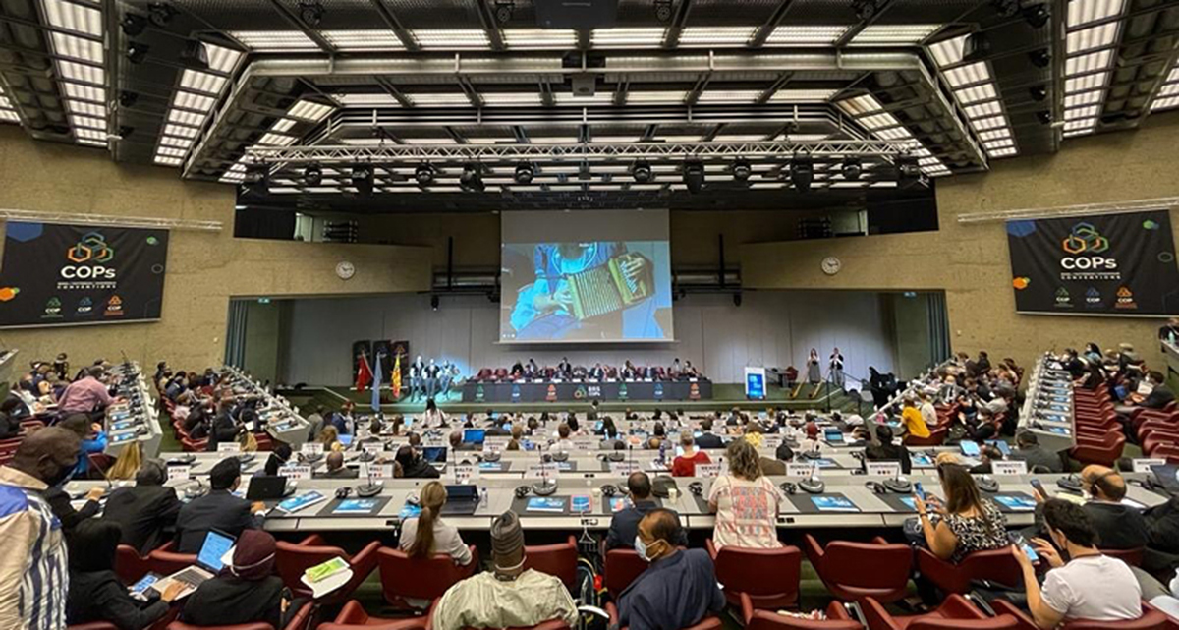

Slide 14
Enmiendas al convenio y anexos
Cualquier parte puede proponer enmiendas y serán tratadas en la conferencia de partes.
En caso de no lograr consenso, son necesarias tres cuartas partes a favor.
Todas las consideraciones en cuanto a referencias, aplicabilidad y enmiendas a los anexos del convenio, se tratarán de igual manera que el mismo convenio.

Slide 15
Verificación y solución de controversias
Las partes podrán informar sobre sospechas de violaciones al convenio por otras partes.
Ante controversias sobre interpretación del convenio que no se puedan resolver, esta se someterá a la corte internacional de justicia o a un arbitraje

Slide 16
Derecho de voto
Entrada en vigor del Convenio
1 voto por parte (Estado)
90 días luego de depositada la confirmación formal

Slide 17
Reservas y Declaraciones
Denuncia
Depositario
No hay excepciones al presente Convenio
Una parte puede denunciar el Convenio mediante notificación escrita al Depositario, en cualquier momento luego de tres años de entrada en vigor
Secretario General de las Naciones Unidas

Slide 18
FIN

